Slide 1
Терроризм
Ставропольский Строительный Техникум

Slide 2
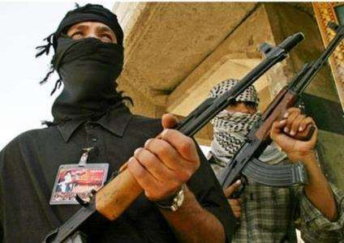
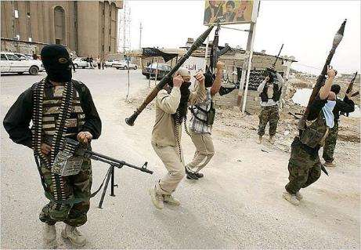
Терроризм - это метод, посредством которого организованная группа или партия стремится достичь провозглашенных ею целей преимущественно через систематическое использование насилия.

Slide 3
Статистика терроризма

Slide 4
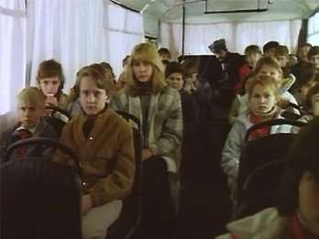
Захват автобуса с детьми
1 декабря 1988 г. в Минеральных водах 4 бандита потребовали крупную сумму денег в иностранной валюте и самолет для вылета за рубеж. В противном случае угрожали всех сжечь: под каждым сиденьем террористы поставили по три 3-литровых банки бензина.
Благодаря слаженным
действиям силовых
структур все
школьники были
освобождены.

Slide 5
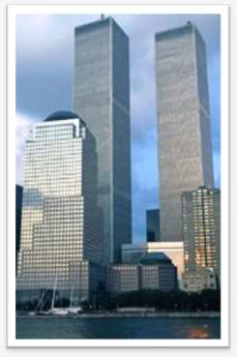
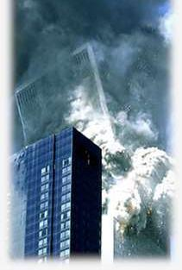
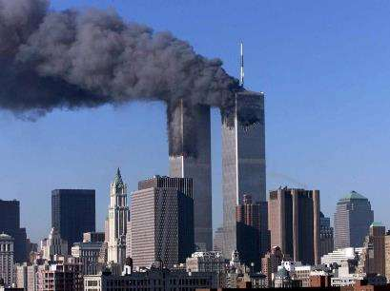
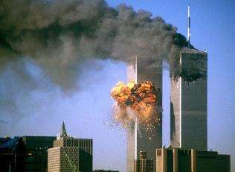
Разрушение Всемирного Торгового Центра
11 сентября 2001 года в здания Мирового Торгового центра врезались 2 самолета захваченные террористами, тем самым вызвав пожар и обрушение обоих зданий. В результате теракта погибло 2603 человека.

Slide 6
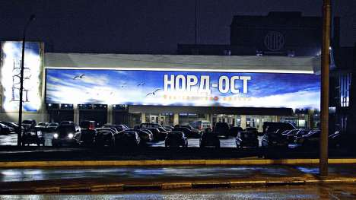
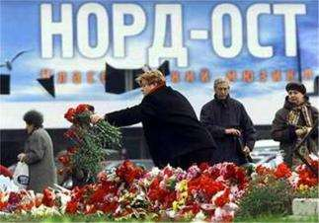
Террористический акт в Москве 2002 года
23 октября 2002 года в 21.05 в центре Москвы (в театральном центре на Дубровке) более 50 вооруженных террористов захватили зал, в котором шел популярный мюзикл «Норд-Ост». Террористы требовали прекратить войну в Чечне, угрожая расстрелять заложников и взорвать зал. 26 октября в 5.32 спецоперации более 500 заложников были освобождены. Уничтожены 50 террористов – 32 мужчин и 18 женщин. 117 заложников погибли.

Slide 7
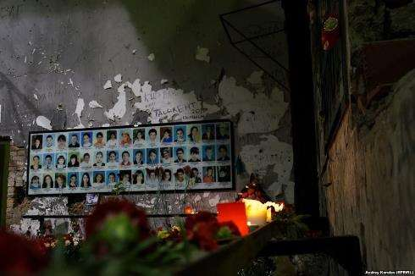
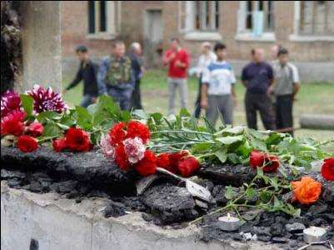
Захват заложников в Беслане
11 лет назад в Беслане произошел один из самых масштабных терактов по количеству жертв. 1 сентября 2004 года террористы захватили школу №1, заминировали спортивный зал и удерживали на территории учреждения более 1100 человек. Среди них - дети, их родители и сотрудники школы. В течение двух с половиной дней заложники содержались в тяжелейших условиях, им было отказано в воде и еде. В результате трагедии погибли 334 человека.

Slide 8
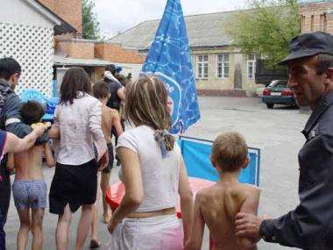
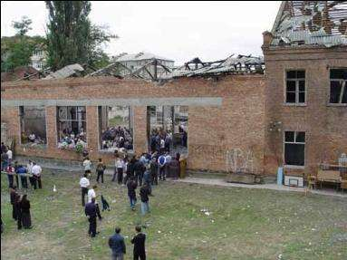
1 сентября
09:00
Несколько десятков вооруженных лиц и две женщины с поясами шахидов врываются на территорию школы №1 в Беслане. В это время там проходит торжественная линейка. Сотрудники милиции, присутствовавшие на мероприятии, вступают в перестрелку с боевиками. Несколько человек убиты, есть раненые. Открыв стрельбу в воздух, террористы загоняют толпу в здание школы через главный вход и окна.

Slide 9
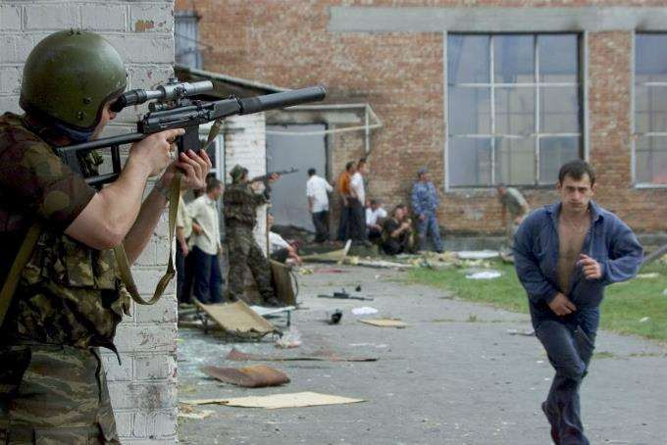
11:00
Боевики передают через заложницу записку, в которой заявляют, что будут говорить только с президентом Ингушетии Муратом Зязиковым, президентом Северной Осетии Александром Дзасоховым и доктором Леонидом Рошалем. Террористы угрожают, что будут расстреливать заложников в случае штурма школы или отключения электричества и подачи воды. Установить связь с ними не удается, так как телефон в записке указан неверно.

Slide 10
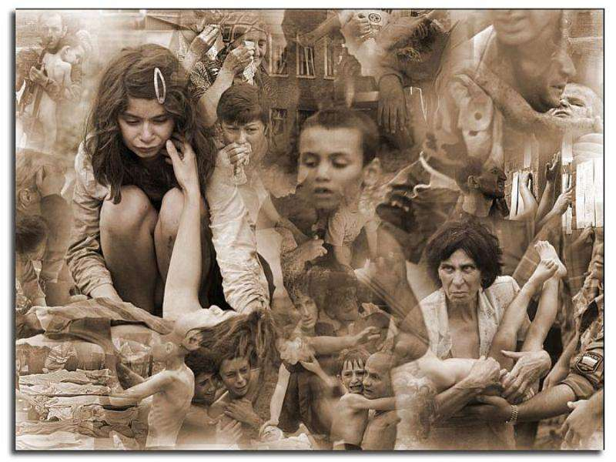

Slide 11
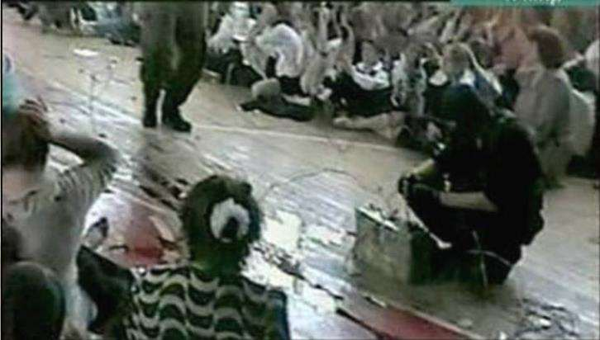
12:00
Президент России Владимир Путин прерывает свой отпуск в Сочи и по возвращении в Москву проводит экстренное совещание.
16:00
Подрывается пояс одной из шахидок. В результате взрыва погибает боевик. Во избежание потенциального сопротивления со стороны заложников террористы расстреливают 21 человека. Такое решение позже они объясняют тем, что с захватчиками не выходили на контакт по номеру телефона, ранее переданному в записке.

Slide 12
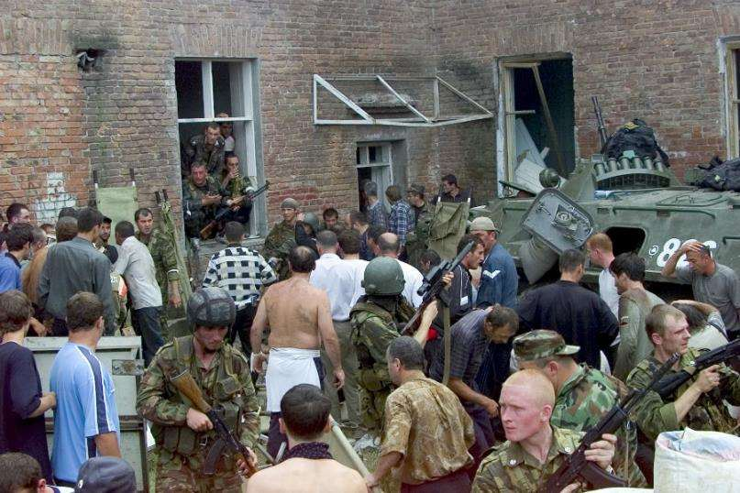
20:00
В Беслан прибывает доктор Леонид Рошаль. Террористы отказываются принять воду и медикаменты для заложников. Переговоры, которые Рошаль ведет до глубокой ночи, обрываются.

Slide 13
2 сентября
07:00
В ночь на второе сентября акт захвата в Беслане осуждает Совет безопасности ООН. Позже появляются первые данные о захваченных - 354 человека. Озвученная цифра вызывает большой общественный резонанс: жители города выходят на улицы с плакатами, которые гласят, что в здании находится не менее 800 человек.

Slide 14
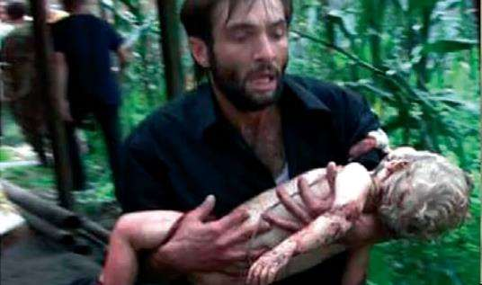
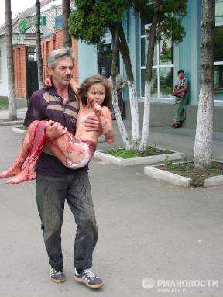
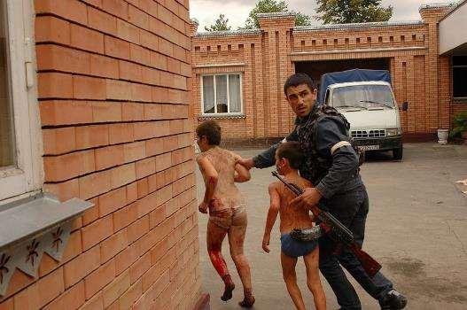
17:00
Бывший президент Ингушетии Руслан Аушев убеждает террористов отпустить 26 заложников: грудных детей и их матерей.

Slide 15
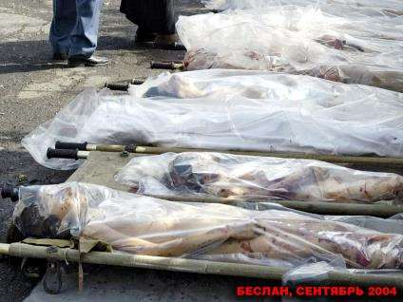
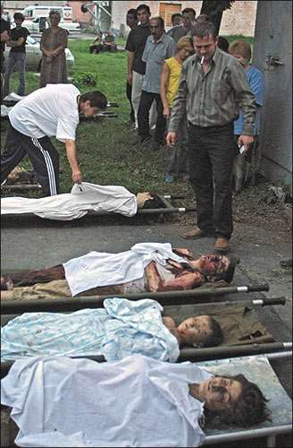
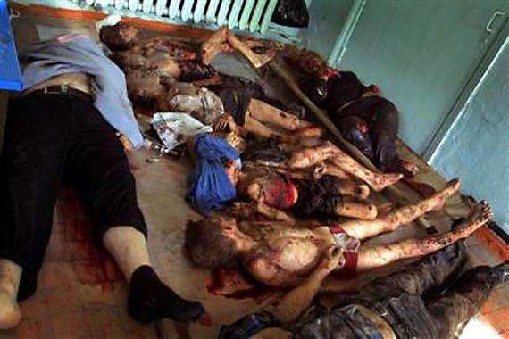
3 сентября
12:00
С террористами достигнута договоренность об эвакуации тел заложников, расстрелянных в первый день.

Slide 16
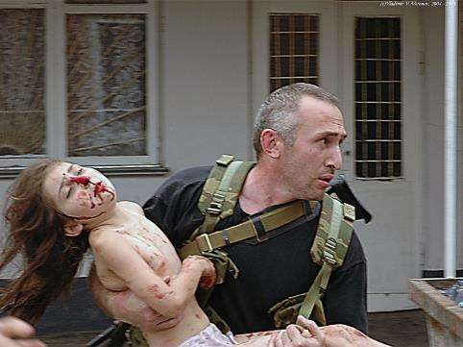
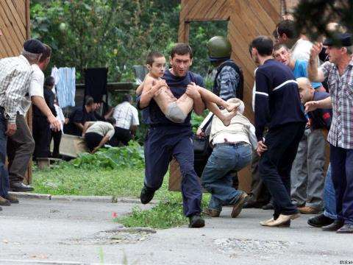
13:00
После двух взрывов начинается интенсивная стрельба между террористами и спецслужбами. Правоохранительные органы выводят в безопасную зону всех, кто находится вблизи школы. Из здания выбегает группа заложников - около 30 женщин и детей.

Slide 17
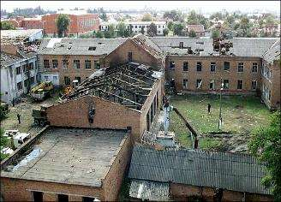
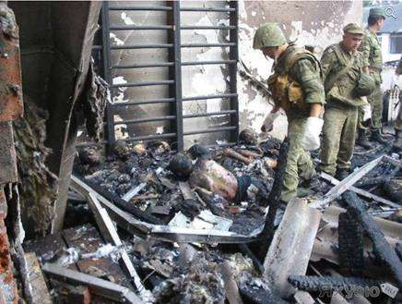
В результате третьего взрыва в школе рушится часть крыши спортзала, под обломками которой погибает большое количество заложников

Slide 18
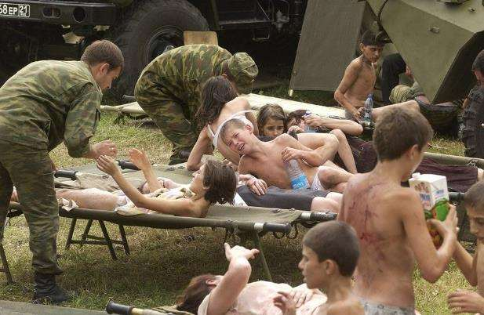
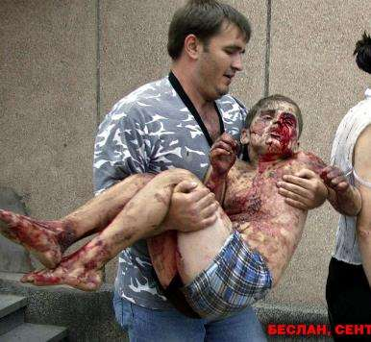
Через образовавшийся проем в стене и окна выжившие пытаются покинуть спортзал. Террористы открывают огонь по убегающим женщинам и детям. В воздух поднимаются четыре боевых вертолета, однако они не могут вести огонь из-за риска поразить заложников.

Slide 19
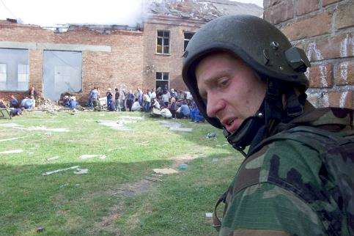
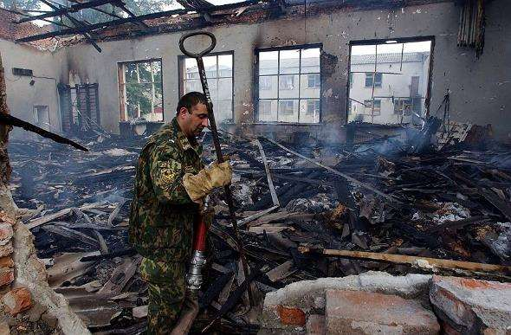
14:00
Спецназ входит в здание школы. Боевики пытаются вырваться из здания, однако стражи порядка блокируют им дорогу. Школа постепенно переходит под контроль спецназа.

Slide 20
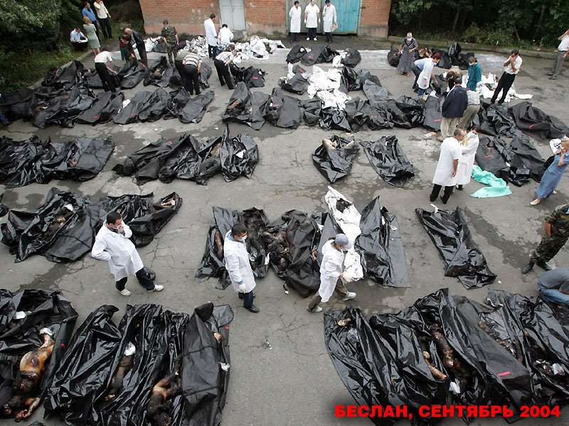

Slide 21
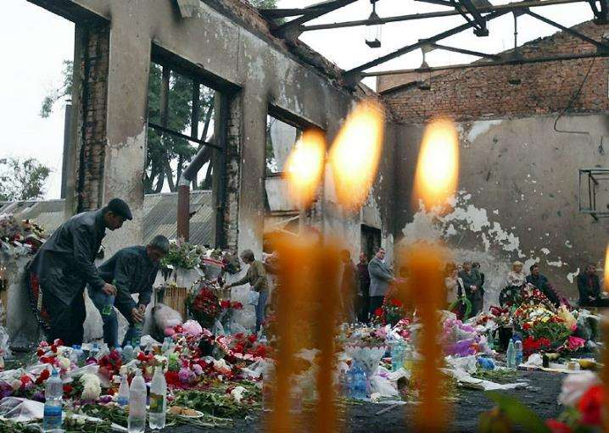
17:00
Жители Беслана отбивают у военных задержанного, предположительно боевика, и вершат над ним самосуд.
18:00
Часть боевиков, которая засела в школьной пристройке, продолжает оказывать сопротивление спецназу.

Slide 22
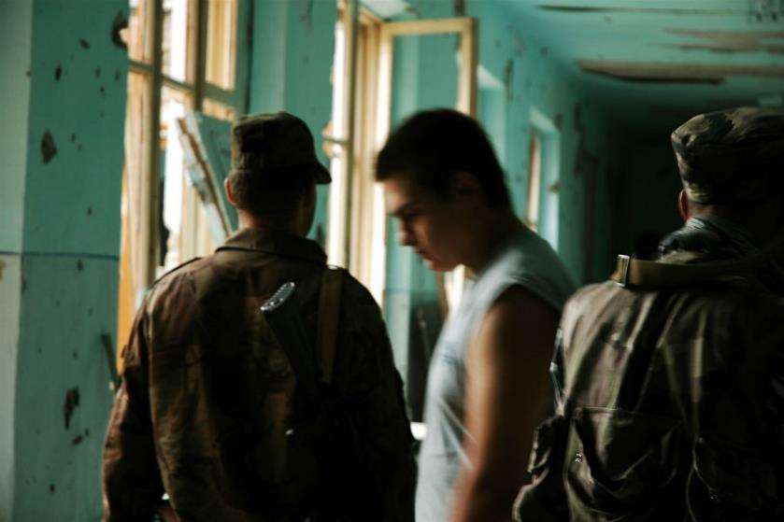
23:00
В подвале школы убит последний террорист.

Slide 23
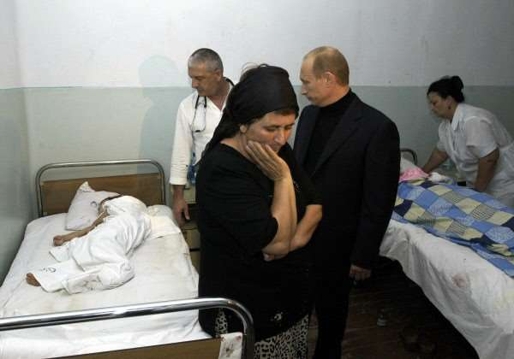
4 сентября
В ночь с 3 на 4 сентября Путин прилетает в Беслан, посещает больницу, где лечат пострадавших, и отдает указание немедленно перекрыть административные границы Северной Осетии на всем их протяжении.

Slide 24
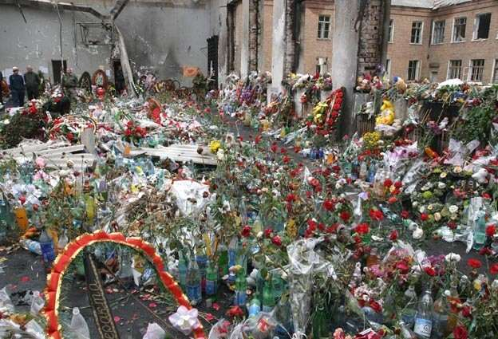
По официальным данным, в результате трагедии более 1100 человек оказались в заложниках. 334 человека, в том числе 186 детей, были убиты, еще около 800 - ранены. Спустя две недели после событий ответственность за захват школы взял на себя один из лидеров чеченских сепаратистов Шамиль Басаев. В мае 2006 года к пожизненному заключению был приговорен Нурпаши Кулаев – единственный выживший захватчик.

Slide 25
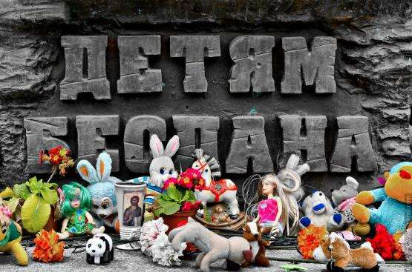
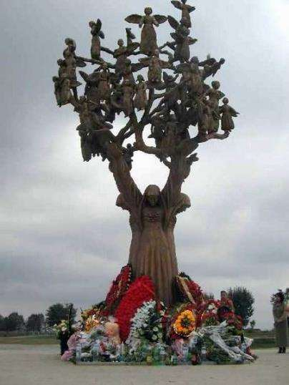
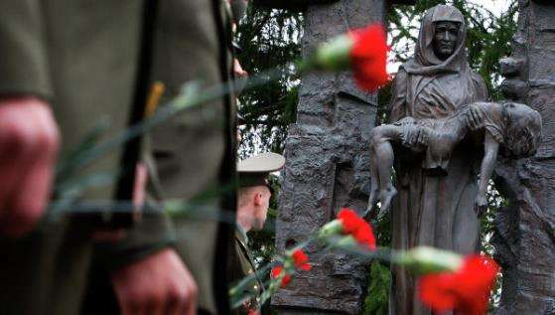

Slide 26
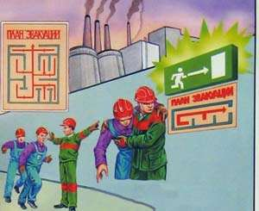
Правила поведения при возникновении террористического акта
1. При угрозе совершения терракта действуйте в соответствии с планом эвакуации.
2. Во время эвакуации не допускайте паники, оказывайте необходимую помощь друг другу.

Slide 27
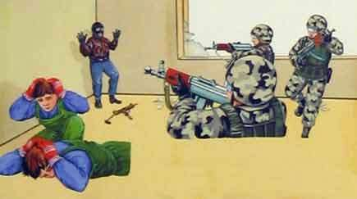
1. О начале штурма могут свидетельствовать:
резкий отвлекающий звук (взрыв, сирена)
затянувшаяся пауза в ходе переговоров
2. Постарайтесь расположиться подальше от окон и дверей.
3. Лягте или сядьте сложив руки на затылке. В руках не должно быть никаких предметов
При начале штурма:

Slide 28
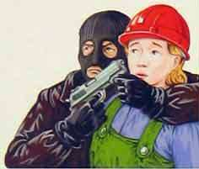
Постарайтесь запомнить как можно больше о террористах, их число, вооруженность, телосложение, темперамент, манеру речи, акцент и т.п.
2. Не оказывайте сопротивления, выполняйте все требования.
3. Не пытайтесь убежать, если нет полной уверенности в успехе.
4. Не вмешивайтесь в переговоры, не пытайтесь вести их самостоятельно.
Если вы заложник:

Slide 29
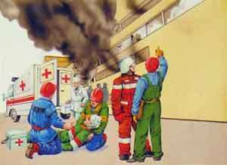
1. Покинув здание не возвращайтесь в него за забытыми вещами или по другим причинам, так как за первым взрывом может последовать второй.
2. Не обнаружив среди спасшихся знакомого, укажите спасателям, где видели его перед взрывом.
3. Постарайтесь уловить звуковой фон.
4. Окажите пострадавшим первую медицинскую помощь.
Если произошел взрыв:

Slide 30
Что делать, если вы оказались в заложниках?
Как можно быстрее взять себя в руки, всеми силами подавить в себе панику и, на сколько это возможно успокоиться.
Подготовиться к моральным, физическим и эмоциональным испытаниям.
Говорить спокойным ровным голосом

Slide 31
4. Ни в коем случае не допускать действий, которые могут спровоцировать нападающих к применению оружия и привести к человеческим жертвам.
5. Переносить лишения, оскорбления и унижения без вызова и возражений.
6. Экономьте и поддерживайте силы, чем угодно используйте любую возможность.

Slide 32
7. Максимально выполняйте требования преступников, особенно в первое время.
8. Не совершайте любых действий, спрашивайте разрешения.
9. Меньше двигайтесь.
10. Постоянно напоминайте себе, что ваша цель – остаться в живых.
11. Помните, что для вашего освобождения делается всё необходимое и возможное.

